Slide 1
Thứ tư ngày … tháng … năm 2020
LỚP 4
GV: Nguyễn Thị Hữu

Slide 2
Tin học
CHỦ ĐỀ 1: KHÁM PHÁ MÁY TÍNH
Bài 2: Các thao tác với thư mục

Slide 3
1. Nhắc lại kiến thức
Bài 2: Các thao tác với thư mục
a.Tạo / mở thư mục
Tạo thư mục
Nháy phải chuột
Chọn New
Chọn Folder
Mở thư mục
C1: Chọn thư mục -> nháy phải ->Open
C2: Nháy đúp vào thư mục
Các thao tác tạo thư mục?
Các thao tác mở thư mục?

Slide 4
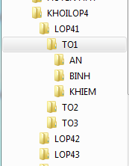
Bài 2: Các thao tác với thư mục
b. Điền từ còn thiếu để được câu đúng
Thư mục LOP4/1 có các thư mục con: …… …… ….…
Thư mục TO1 có các thư mục con: …….. …….. ………
TO1, TO2, TO3
AN, BINH, KHIEM

Slide 5
c. Đánh dấu vào ở sau câu đúng
Bài 2: Các thao tác với thư mục
Để mở thư mục LOP4/1 em phải thực hiện thao tác nào sau đây:
Nháy nút phải chuột vào thư mục LOP4/1, chọn Open
Nháy nút phải chuột vào thư mục LOP4/1, chọn New
Nháy nút phải chuột vào thư mục LOP4/1
Nháy đúp chuột vào thư mục LOP4/1

Slide 6
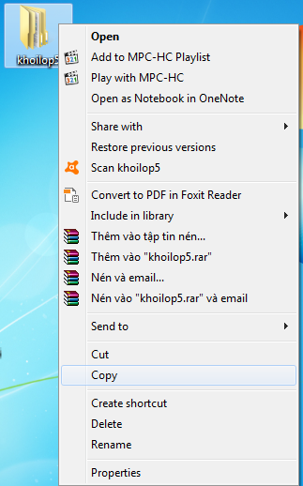
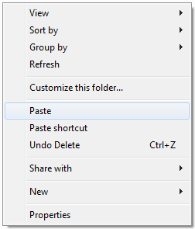
2. Sao chép (Copy) thư mục
Bài 2: Các thao tác với thư mục
Các thao tác sao chép thư mục
Bước 1: Nháy phải chuột vào thư mục cần sao chép, chọn Copy
Bước 2: Mở thư mục sẽ chứa, nháy phải chuột, chọn Paste

Slide 7
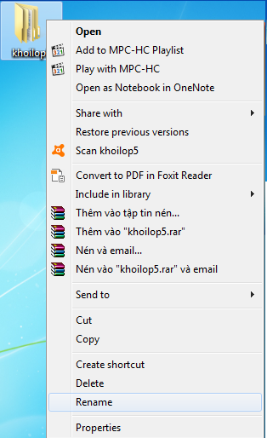
3. Đổi tên (Rename) thư mục
Bài 2: Các thao tác với thư mục
Các thao tác đổi tên thư mục:
Bước 1: Nháy phải chuột vào thư mục cần đổi tên, chọn Rename
Bước 2: Gõ tên mới cho thư mục
Bước 3: Nhấn Enter

Slide 8
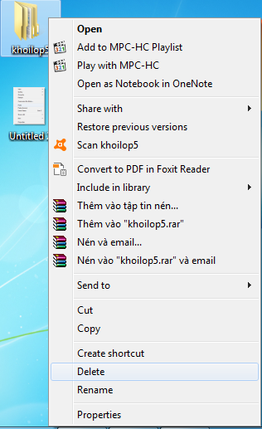
4. Xóa (Delete) thư mục
Bài 2: Các thao tác với thư mục
Các thao tác xóa thư mục:
Bước 1: Nháy phải chuột vào thư mục cần xóa, chọn Delete
Bước 2: Nhấn Enter (Yes)

Slide 9
THỰC HÀNH
Bài 2: Các thao tác với thư mục
Mở thư mục LOP4… đã tạo:
Trong thư mục LOP4….., tạo thư mực TO4
Copy các thư mục: AN, BINH, KHIEM từ thư mục TO1 vào thư mục TO4
Đổi các tên AN, BINH, KHIEM thành LAN, NGỌC, TUAN

Slide 10
Bài 2: Các thao tác với thư mục
THỰC HÀNH
Trong thư mục LỚP4/1, tạo thư mục Sơn Ca.
* Điền từ: Để thực hiện thao tác sao chép thư mục Sơn Ca từ thư mục LỚP4/1 sang thư mục LỚP4/2
Bước 1: Mở thư mục LỚP4/1, nháy ..…………. vào thư mục ……….rồi chọn ………
Bước 2: Mở thư mục …….., nháy nút phải chuột, chọn ………
nút phải chuột
LỚP4/1
Copy
LỚP4/2
Paste

Slide 11
Bài 2: Các thao tác với thư mục
GHI NHỚ
- Khi sao chép/xóa một thư mục, em đã đồng thời sao chép/xóa tất cả các thư mục con có trong thư mục đó.
Chú ý: - Khi sao chép, xóa, đổi tên thư mục phải chắc chắn thư mục đó đang được đóng.
Không tự ý xóa thư mục không phải
của mình.

